Slide 1
可信稳定自动化的底层数学库
任意精度的初等函数计算
赵世忠

Slide 2
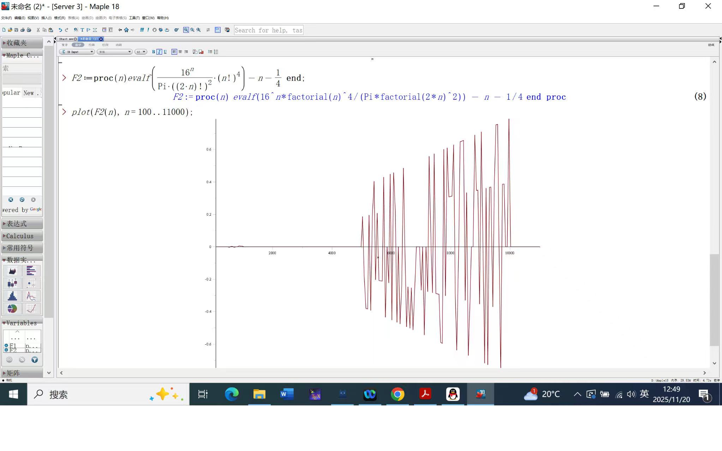

Slide 4
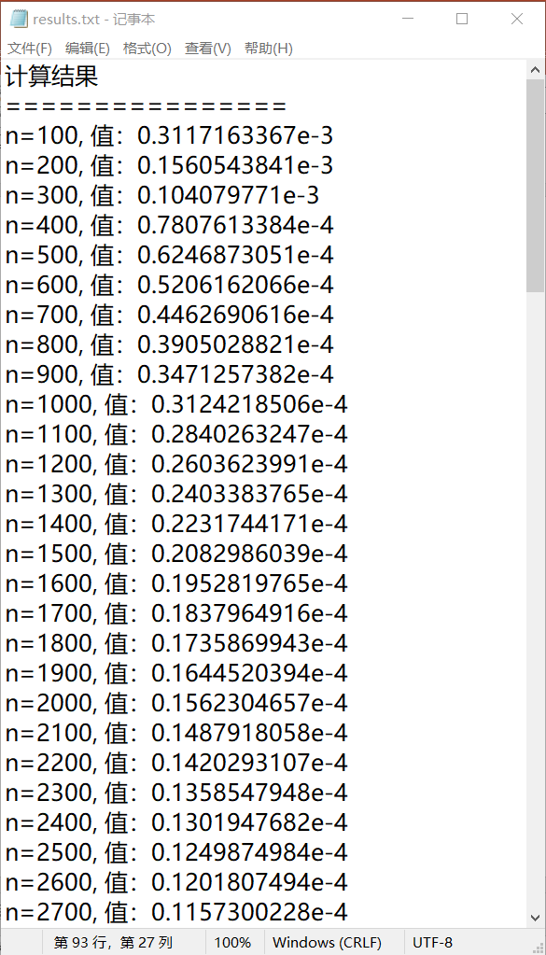
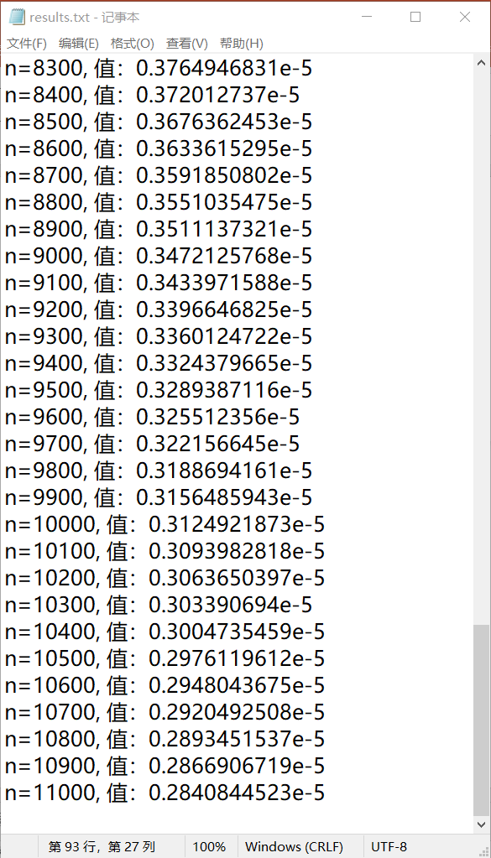

Slide 5
递减函数！

Slide 7
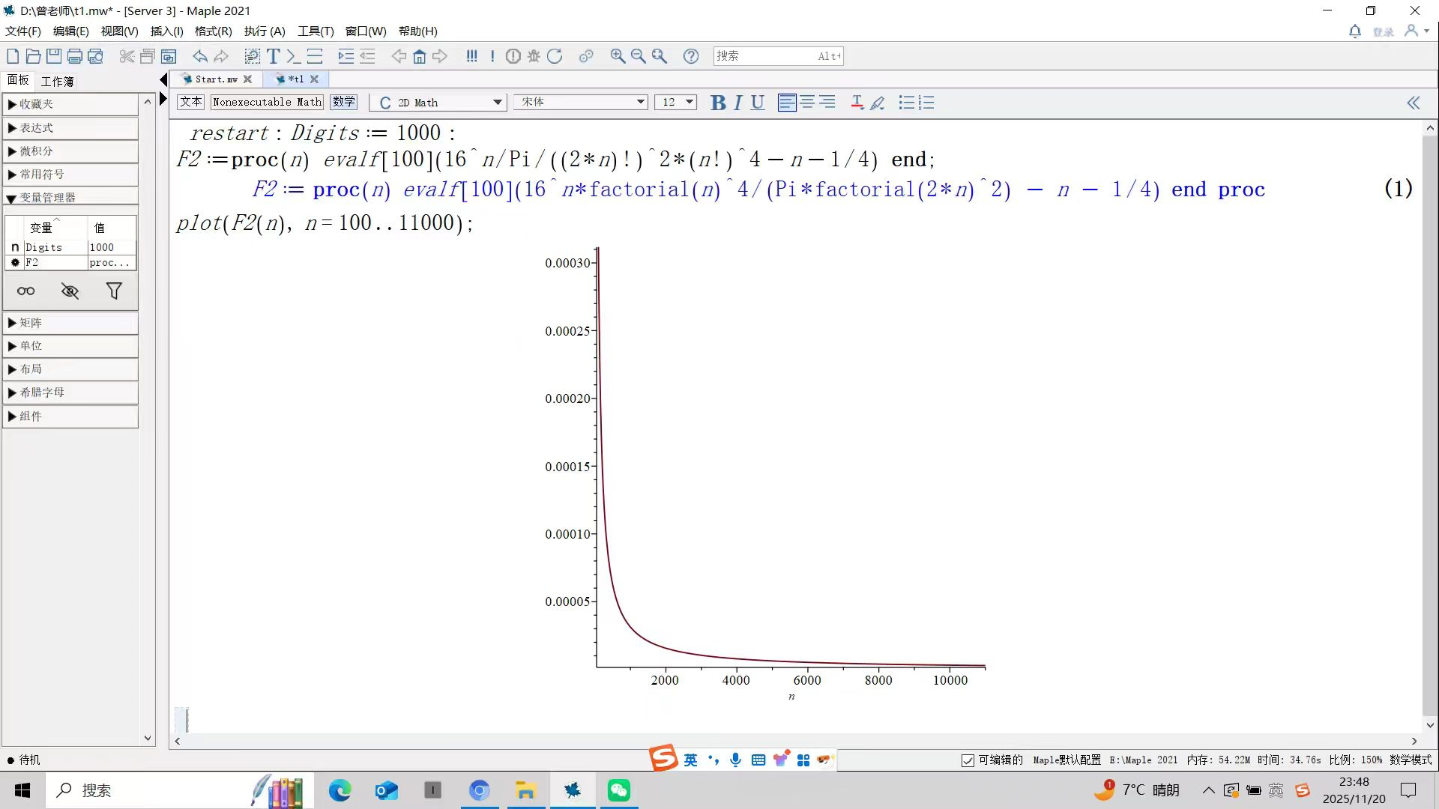

Slide 8


Slide 9
通病：用户设置参数
Maple ：Digits
Matlab：digits
Mathematica：$MaxExtraPrecision
Pari：\p
Gmp：mpf_set_default_prec
MPFR：mpfr_set_default_prec
Python.Decimal：getcontext().prec
……

Slide 10
通病：用户设置参数
不同的参数，不一致的结果
用户不知如何设置！
Maple ：Digits
Matlab：digits
Mathematica：$MaxExtraPrecision
Pari：\p
Gmp：mpf_set_default_prec
MPFR：mpfr_set_default_prec
Python.Decimal：getcontext().prec
……

Slide 11
ISRealsoft：没有参数设置
目前大多数： 手动驾驶
ISRealsoft： 自动驾驶

Slide 12
谢 谢！

